Slide 1
Переменные
Правила для переменных в Python:
Имя переменной должно начинаться с буквы (test) или символа подчеркивания (_test);
Имя переменной не может начинаться с цифры;
Имя переменной может содержать только буквенно-цифровые символы и подчеркивание (Az, 0-9 и _);
Имена переменных чувствительны к регистру (test, Test и TEST — три разные переменные).
Имя переменной не должно совпадать с зарезервированным ключевым словом.
Создание переменной:
Имя переменной = значение
Оператор присваивания

Slide 2
Хранение переменных в памяти
Каждый элемент данных в Python является объектом определенного типа или класса.
a = 100
a
Id:145236657885
Адрес
100
Объект
Память

Slide 3
Хранение переменных в памяти
Каждый элемент данных в Python является объектом определенного типа или класса.
a = 100
b = 100
a
b
Id:145236657885
Адрес
100
Объект
Память
Идентификатор объекта – это адрес объекта в памяти.

Slide 4
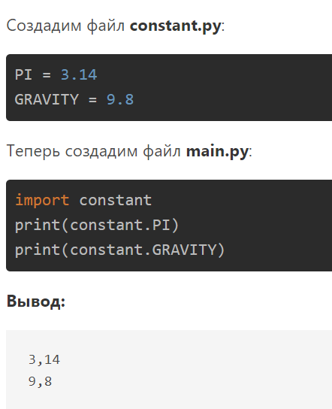
Константы
Константа — это постоянная переменная, значение которой нельзя изменить.
В Python константы обычно объявляются в модуле. В этом контексте под модулем подразумевается файл, который содержит переменные, функции и т.д. и который можно импортировать в основной файл. Внутри модуля константы записываются заглавными буквами. Если нужно разделить слова, используются подчеркивания.

Slide 5
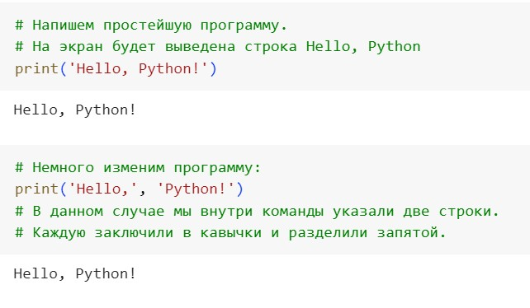
Функция print()
Функция print() в языке Питон предназначена для вывода заданных объектов на стандартное устройство вывода — обычно экран, также может отправлять их в файл.

Slide 6
Именованные аргументы print()
Полная версия print выглядит так:
print(object1, object2, ..., sep=' ', end='\n')
*objects — объект/объекты которые необходимо вывести;
sep — разделитель между объектами. В качестве своего значения можно передавать строку или None (по умолчанию пробел " ");
end — символ в конце строки (по умолчанию перенос строки \n);

Slide 7
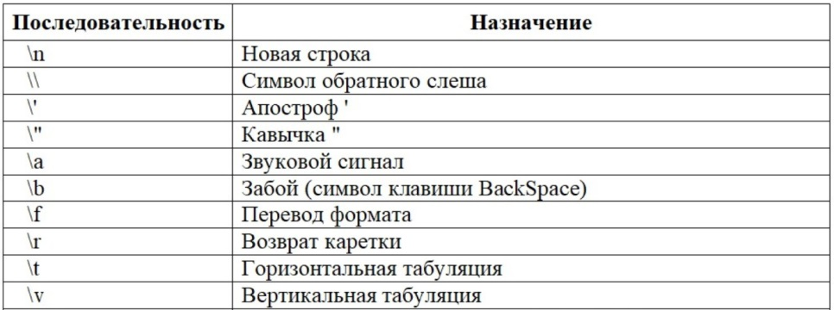
Экранирующая последовательность
Экранированные последовательности – это последовательности символов, определяющие специальные символы которые тяжело ввести с клавиатуры или отобразить на экране. К таким символам можно отнести, например, символ новой строки, символ звукового сигнала PC Speaker, символ клавиши BackSpace и прочее.
Для того, чтобы представить специальные символы используется символ \

Slide 8
Функция input( )
Данные в программу могут поступать различными способами. Самый простой и привычный для пользователя — это ввод с клавиатуры. Для этого в Python используется функция input(), которая возвращает в программу введённую пользователем строку.
Синтаксис: input(подсказка) #подсказка является необязательной
Но данные нужно куда-то сохранить, и в этом нам помогают переменные.
А чтобы вводить целые или вещественные числа с клавиатуры, можно использовать уже знакомую нам функцию input() в сочетании с функциями int() и float():
int_number = int(input())
float_number = float(input())

Slide 9
Функция type()
type () — это встроенная функция Python, которая в зависимости от переданных аргументов возвращает тип объектов или объект нового типа.
a = 42
print(type(a)) # <class 'int'>

Slide 10
Строка в Python
Строковый тип данных — один из основных типов данных в Python. Он используется для хранения символьной информации: букв, чисел, знаков препинания и других символов.
Строка – это последовательность символов произвольной длины.
str = “Python”
P | Y | T | H | O | N
0 | 1 | 2 | 3 | 4 | 5
-6 | -5 | -4 | -3 | -2 | -1

Slide 11
Операции над строками
Сложение (конкатенация)
Дублирование (умножение)
Определение длины строки
Принадлежность строки
Доступ по индексу
Срезы…..

Slide 12
Конкатенация
Строки, как и числа, можно складывать, проще говоря, склеивать между собой с помощью оператора +. Эту операцию иногда называют «склеиванием» или «объединением».
str1 = ‘Py’
str2 = ‘Charm’
str3 = str1 + str2 # ‘PyCharm’
Важно! При выполнении операции объединения строк тип данных должен быть str. Нельзя объединить число и строку вместе. Для преобразования чисел в строку используется функция str()
a = 47
print(‘До нового года осталось ‘ + str(a) + ‘ дней’)

Slide 13
Числовые типы данных
Целые числа (int)
Вещественные числа (float)
Комплексные числа (complex)
a = 42 a = 4.53 n = 14 + 2j
b = 0 b = 0.0
с = -5 c = -43.234

Slide 14
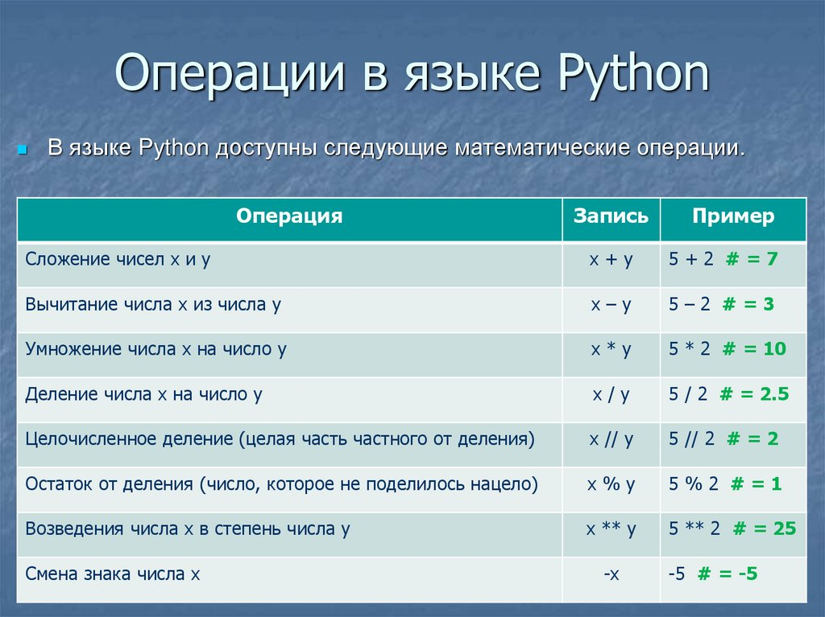
Арифметические операторы

Slide 15
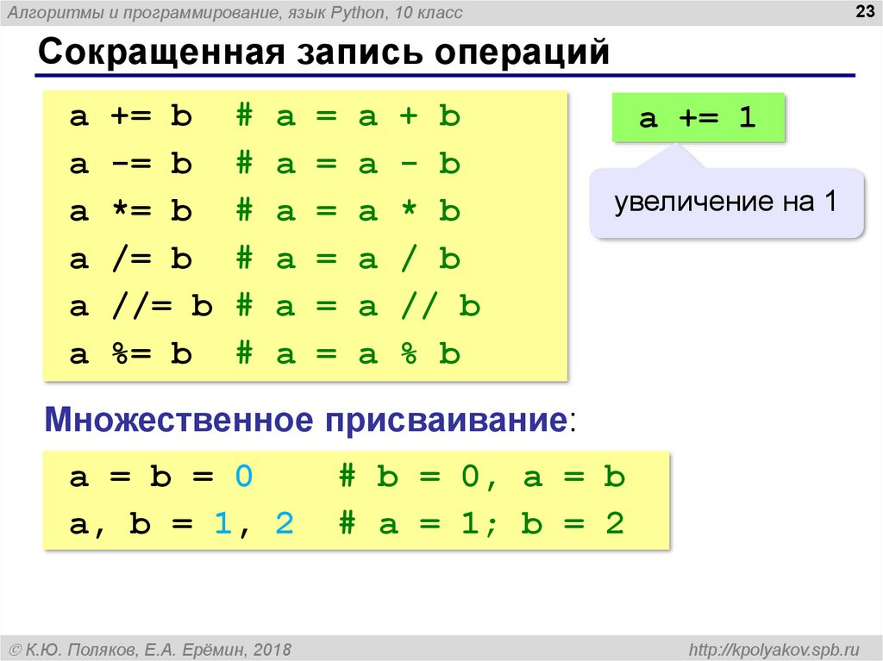
Арифметические операторы

Slide 16
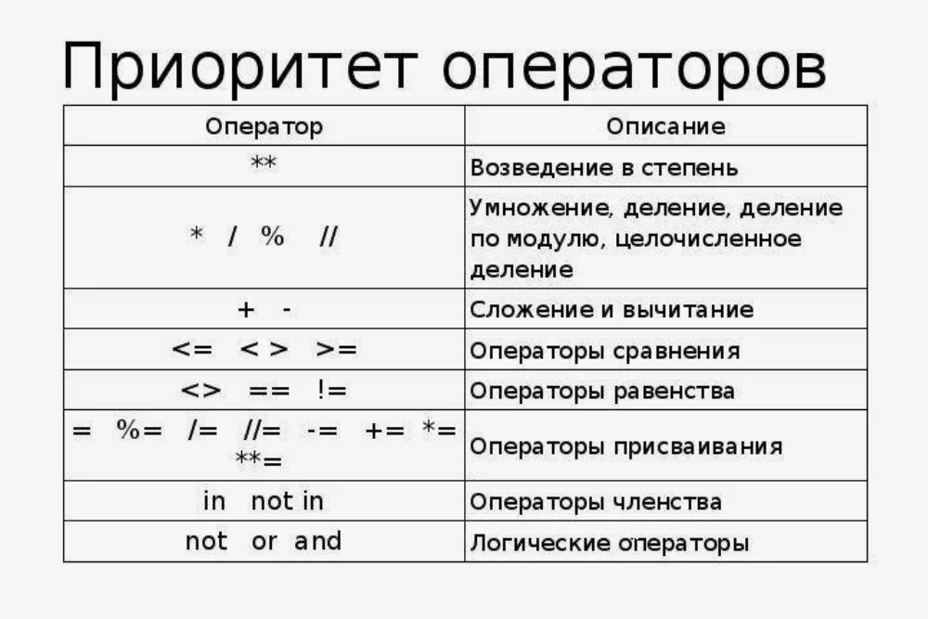
Арифметические операторы

Slide 17
Тренажер
https://www.online-python.com/

Slide 18
Логический тип
Логический тип Python - это один из встроенных типов данных, предоставляемых Python, который представляет одно из двух значений, то есть
True или False
True и False являются экземплярами класса bool который в свою очередь является подклассом int Поэтому True и False в Python ведут себя как числа 1 и 0.
Преобразовать в логический тип можно с помощью функции bool()

Slide 19
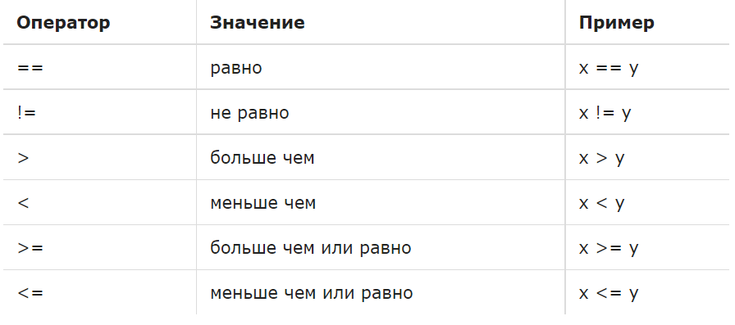
Операторы сравнения

Slide 20
Логическое выражение
Логические выражения — это выражения, которые содержат в себе один или больше логических операторов. Они позволяют устанавливать истинность и ложность сложных условий, каждое из которых само по себе является истинным или ложным.
Приоритет у логических операторы ниже, чем у операторов сравнения.

Slide 21
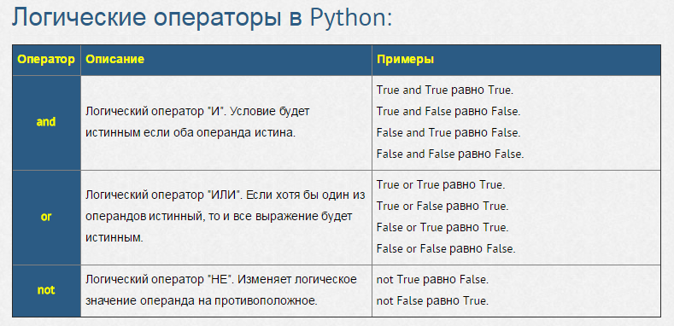
Логические операторы

Slide 22
Условные операторы
if условие:
Блок_кода_1
else:
Блок_кода_2
Тернарный оператор
[если истина] if [выражение] else [если ложь]
x, y = 25, 50
big = x if x < y else y

Slide 23
Оператор if-elif-else
if условие1:
блок_кода1
elif условие2:
блок_кода2
elif условие3:
блок_кода3
else:
блок_кодаN

Slide 24
match-case — Python-версия switch-case
match element:
case pattern1:
# statements
case pattern2:
# statements
. . .
case _:
# statements

Slide 25
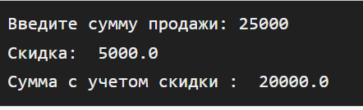
Тренажер
https://www.online-python.com/
Напишите программу, которая вычисляет сумму скидки в
зависимости от суммы продажи. Пусть скидки установлены
следующим образом:
Сумма продажи | Скидка
0-5000 | 5%
5000-15000 | 12%
15000-25000 | 20%
свыше 25000 | 30%
После вычисления скидки программа должна вывести саму скидку и сумму с вычетом скидки. Например:

Slide 26
Задачи на зачет
Задача 1
Ипотечный калькулятор В новом банке решили начать выдавать ипотеку. Появилась необходимость разработать для них ипотечный калькулятор. Нужно рассчитать финальную процентную ставку по ипотеке. От каких критериев зависит скидка на ипотеку:
Если клиент из Дальнего Востока(список регионов определить самостоятельно), то базовая ставка становится 2%.
Если количество детей больше 3, то базовая ставка уменьшается на 1%.
Если у клиента зарплатный проект в этом банке, то базовая ставка уменьшается на 0.5%.
Если в этом же банке будет оформлена страхование, то базовая ставка уменьшается на 1.5% Базовую процентную ставку выбрать самостоятельно.
Если клиент оформляет ипотеку по дальневосточной программе, то остальные скидки не применяются.
Задача 2
Разработать приложение для определения знака зодиака по дате рождения.

